Slide 1
Báo Cáo thực TẬp Doanh Nghiệp
Người trình bày: ngô công quý
GIÁO VIÊN HƯỚNG DẪN: Lê Thọ
Doanh nghiệp thực tập: Công ty tnhh công nghệ sota group

Slide 2
Nội dung trình bày:
Giới thiệu sơ lược về công ty
Các công việc được làm trong quá trình thực tập
Thuận lợi – Khó khăn
Bài học rút ra cho bản thân
Kiến nghị cho nhà trường

Slide 3

i. Giới thiệu sơ lược về công ty
“GIẢI PHÁP HỖ TRỢ DOANH NGHIỆP VIỆT”
Tên công ty là: Công ty TNHH Công Nghệ SoTa Group
Tên viết tắt: SOTA GROUP CO.,LTD
Địa chỉ: 60 đường số 1, KDC Cityland Park Hills, P.10, Q.Gò Vấp, Thành phố Hồ Chí Minh
Email: info@sotagroup.vn
Web: sotagroup.vn

Slide 4
i. Giới thiệu sơ lược về công ty
Các dịch vụ của công ty:
Dịch vụ Web Hosting
Dịch vụ Tên miền
Dịch vụ thiết kế Website
Dịch vụ Email Server
Dịch vụ Máy chủ
Bản quyền phần mềm

Slide 5
ii. Các công việc được làm trong quá trình thực tập
Code trang web preply.
Code giao diện trang web mẫu Toàn Thịnh Phát

Slide 6

ii. Các công việc được làm trong quá trình thực tập
Code trang web preply.
Trang web preply là trang web giới thiệu bản thân cho mọi người biết, trang web cung cấp cho người xem về bản thân như công việc, sự nghiệp và thành tựu. Bên cạnh đó người xem còn có thể nhắn gửi thông điệp đến bản thân người giới thiệu.

Slide 7
ii. Các công việc được làm trong quá trình thực tập
Code trang web preply.
Giao diện trang web preply gồm 8 trang:
Home
Education
About
Video
Service
Works
Testimonials
Contact

Slide 8
ii. Các công việc được làm trong quá trình thực tập
Code trang web preply.
Trang Home:

Slide 9
ii. Các công việc được làm trong quá trình thực tập
Code trang web preply.
Trang Education :

Slide 10
ii. Các công việc được làm trong quá trình thực tập
Code trang web preply.
Trang About :

Slide 11
ii. Các công việc được làm trong quá trình thực tập
Code trang web preply.
Trang Video :

Slide 12
ii. Các công việc được làm trong quá trình thực tập
Code trang web preply.
Trang Service :

Slide 13
ii. Các công việc được làm trong quá trình thực tập
Code trang web preply.
Trang Works :

Slide 14
ii. Các công việc được làm trong quá trình thực tập
Code trang web preply.
Trang Testimonials :

Slide 15
ii. Các công việc được làm trong quá trình thực tập
Code trang web preply.
Trang Contact :

Slide 16
ii. Các công việc được làm trong quá trình thực tập
Code trang web preply.
Trang Admin :

Slide 17
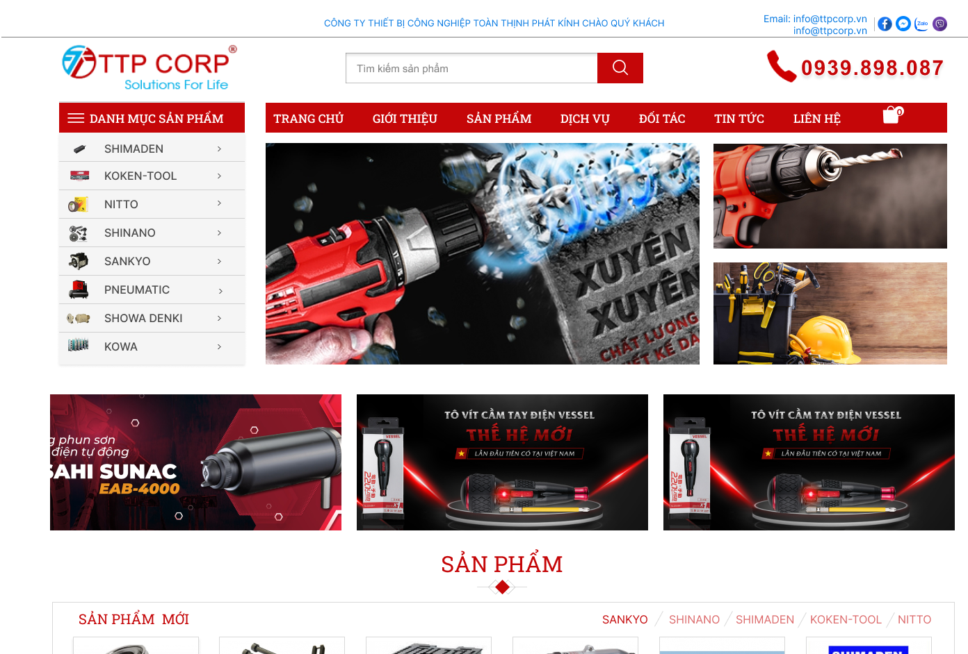
ii. Các công việc được làm trong quá trình thực tập
Code giao diện trang web mẫu Toàn Thịnh Phát
Trang web mẫu toàn thịnh phát là 1 mẫu giao diện của công ty với mục đích giúp khách hàng lựa chọn giao diện cho trang web của mình. Trang web mẫu toàn thịnh phát được phát họa là 1 giao diện giúp người bán trưng bày các sản phẩm của mình.

Slide 18

iii. Thuận lợi – Khó khăn
Thuận lợi:
Các anh trong công ty luôn hòa đồng và luôn giúp đỡ khi em gặp khó khăn
Vị trí nơi em sống khá gần với công ty.
Thời gian làm việc thì khá giống với thời gian học ở trường nên việc thích nghi cũng nhanh hơn.

Slide 19

iii. Thuận lợi – Khó khăn
Khó khăn:
Thích nghi với môi trường làm việc
Luôn lo lắng khi mình làm không tốt
Còn kém khi giao tiếp với các anh trong công ty
Gặp khó khăn trong việc hiểu source code của công ty

Slide 20

iv. Bài học rút ra cho bản thân
Qua đợt thực tập kì này em đã rút ra được nhiều bài học cho bản thân, những khuyết điểm của bản thân, các kỹ năng cần rèn luyện và kiến thức mà em còn thiếu và cần luyện nhiều hơn. Biết được cách mà một công ty web thực hiện một sản phẩm cho khách hàng.
Ngoài ra, em còn kết thân và giao tiếp với các anh chị trong công ty. Được các anh chị trong công ty hỗ trợ và giúp đỡ em khi gặp khó khăn. Ngoài ra, các anh chị có cho em những lời khuyên, những khó khăn và kinh nghiệm giải quyết mà các anh chị đã mắc phải.

Slide 21
v. Kiến nghị cho nhà trường
Giới thiệu cho sinh viên các kiến thức cơ bản trong lập trình trong Front end 2.
Tổ chức nhiều hội nghị giúp sinh viên hiểu rõ ngành nghề mình đi, chia sẽ những khó khăn mà các anh chị đã gặp phải.

Slide 22
THANK YOU

